Slide 1
La comunicazione istituzionale all’INFN
Antonella Varaschin Ufficio Comunicazione INFN
LNF 26 febbraio 2025

Slide 2
Di che cosa parliamo quando parliamo di comunicazione istituzionale
Processo strategico, pianificato e organizzato attraverso cui l’Istituzione promuove la propria identità, cultura e missione, informa e condivide le proprie attività con i pubblici di riferimento per costruire e gestire la propria immagine pubblica, e instaurare relazioni di qualità per realizzare al meglio la propria missione, e contribuire al bene comune, perché un’istituzione (ancor più se pubblica) è responsabile davanti alla società delle proprie attività
ciò che si è = ciò che si dice di essere = percezione pubblica
ATTENZIONE esistono due tipi di comunicazione istituzionale: formale e informale
strategia
Antonella Varaschin
LNF 26 FEB 2025

Slide 3
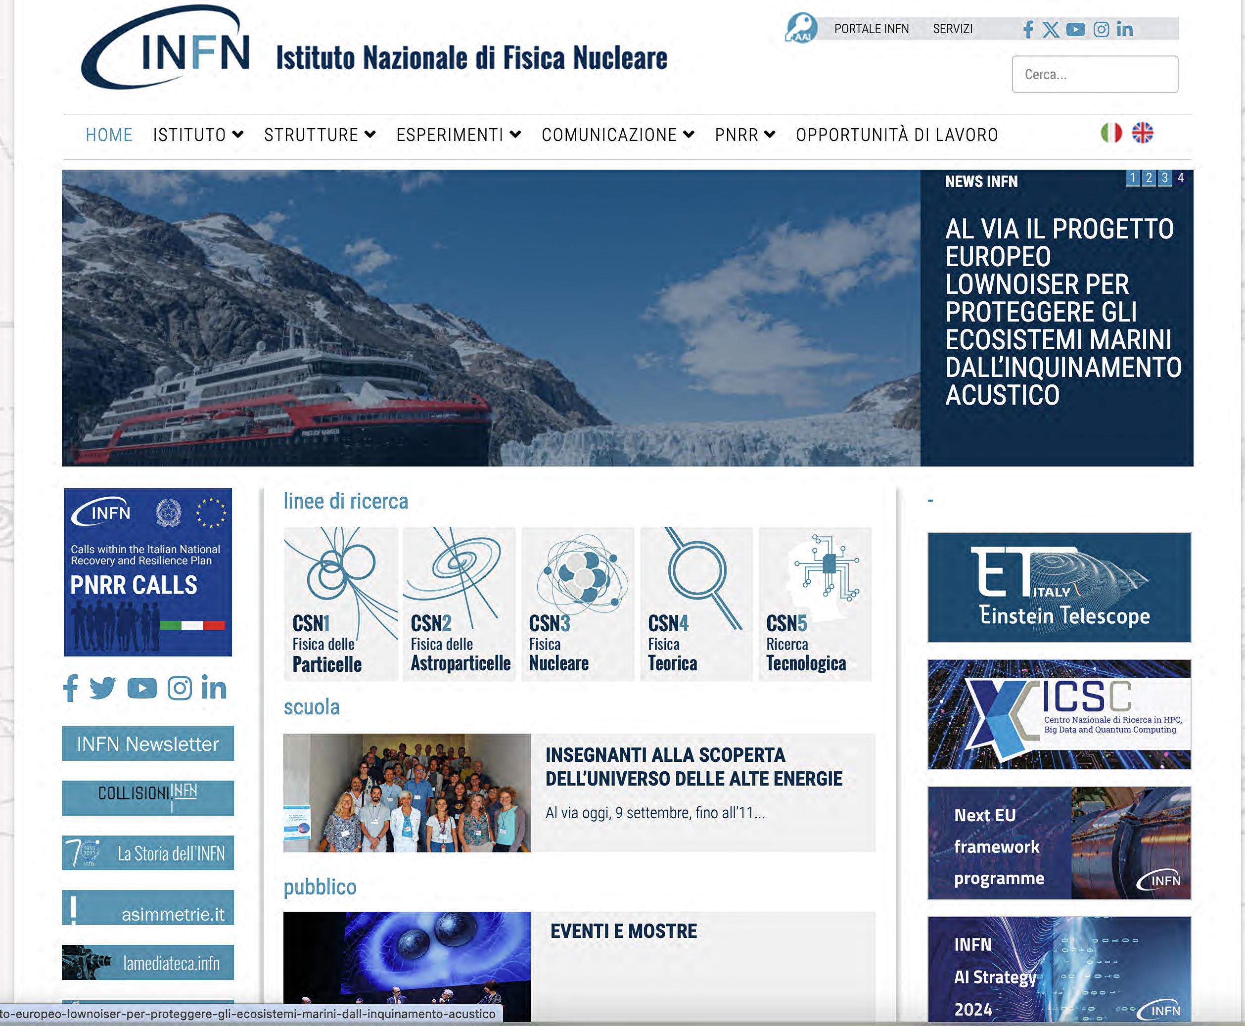
Come eravamo
2004
2012
2018
…
Sito web statico rivolto alla comunità (html)
Sito web dinamico con attualità in evidenza e doppio target: esterno e interno (CMS JOOMLA)
Sito web dinamico con attualità in evidenza rivolto principalmente al pubblico esterno (CMS JOOMLA)
Diversi restyling
Antonella Varaschin
LNF 26 FEB 2025

Slide 4
Come siamo
2025
Nuovo sito web INFN e declinazioni strutture

Slide 5
Comunicazione ufficio stampa-redazione giornalistica fax → whatsapp
Redazioni giornalisti scientifici strutturati → free lance
Testate cartaceo → web → social
Approfondimento online gratuito → a pagamento
Informazioni istituzioni e testate → post di tutti
Contenuti fonti accreditate → blog di tutti → IA
Narrazione testo scritto → immagini, video, podcast
Relazioni formali → informali
Social luogo di condivisione di tutti → strumento di propaganda e disinformazione nelle mani di pochi
Che cos’è successo in questi vent’anni
Antonella Varaschin
LNF 26 FEB 2025

Slide 6
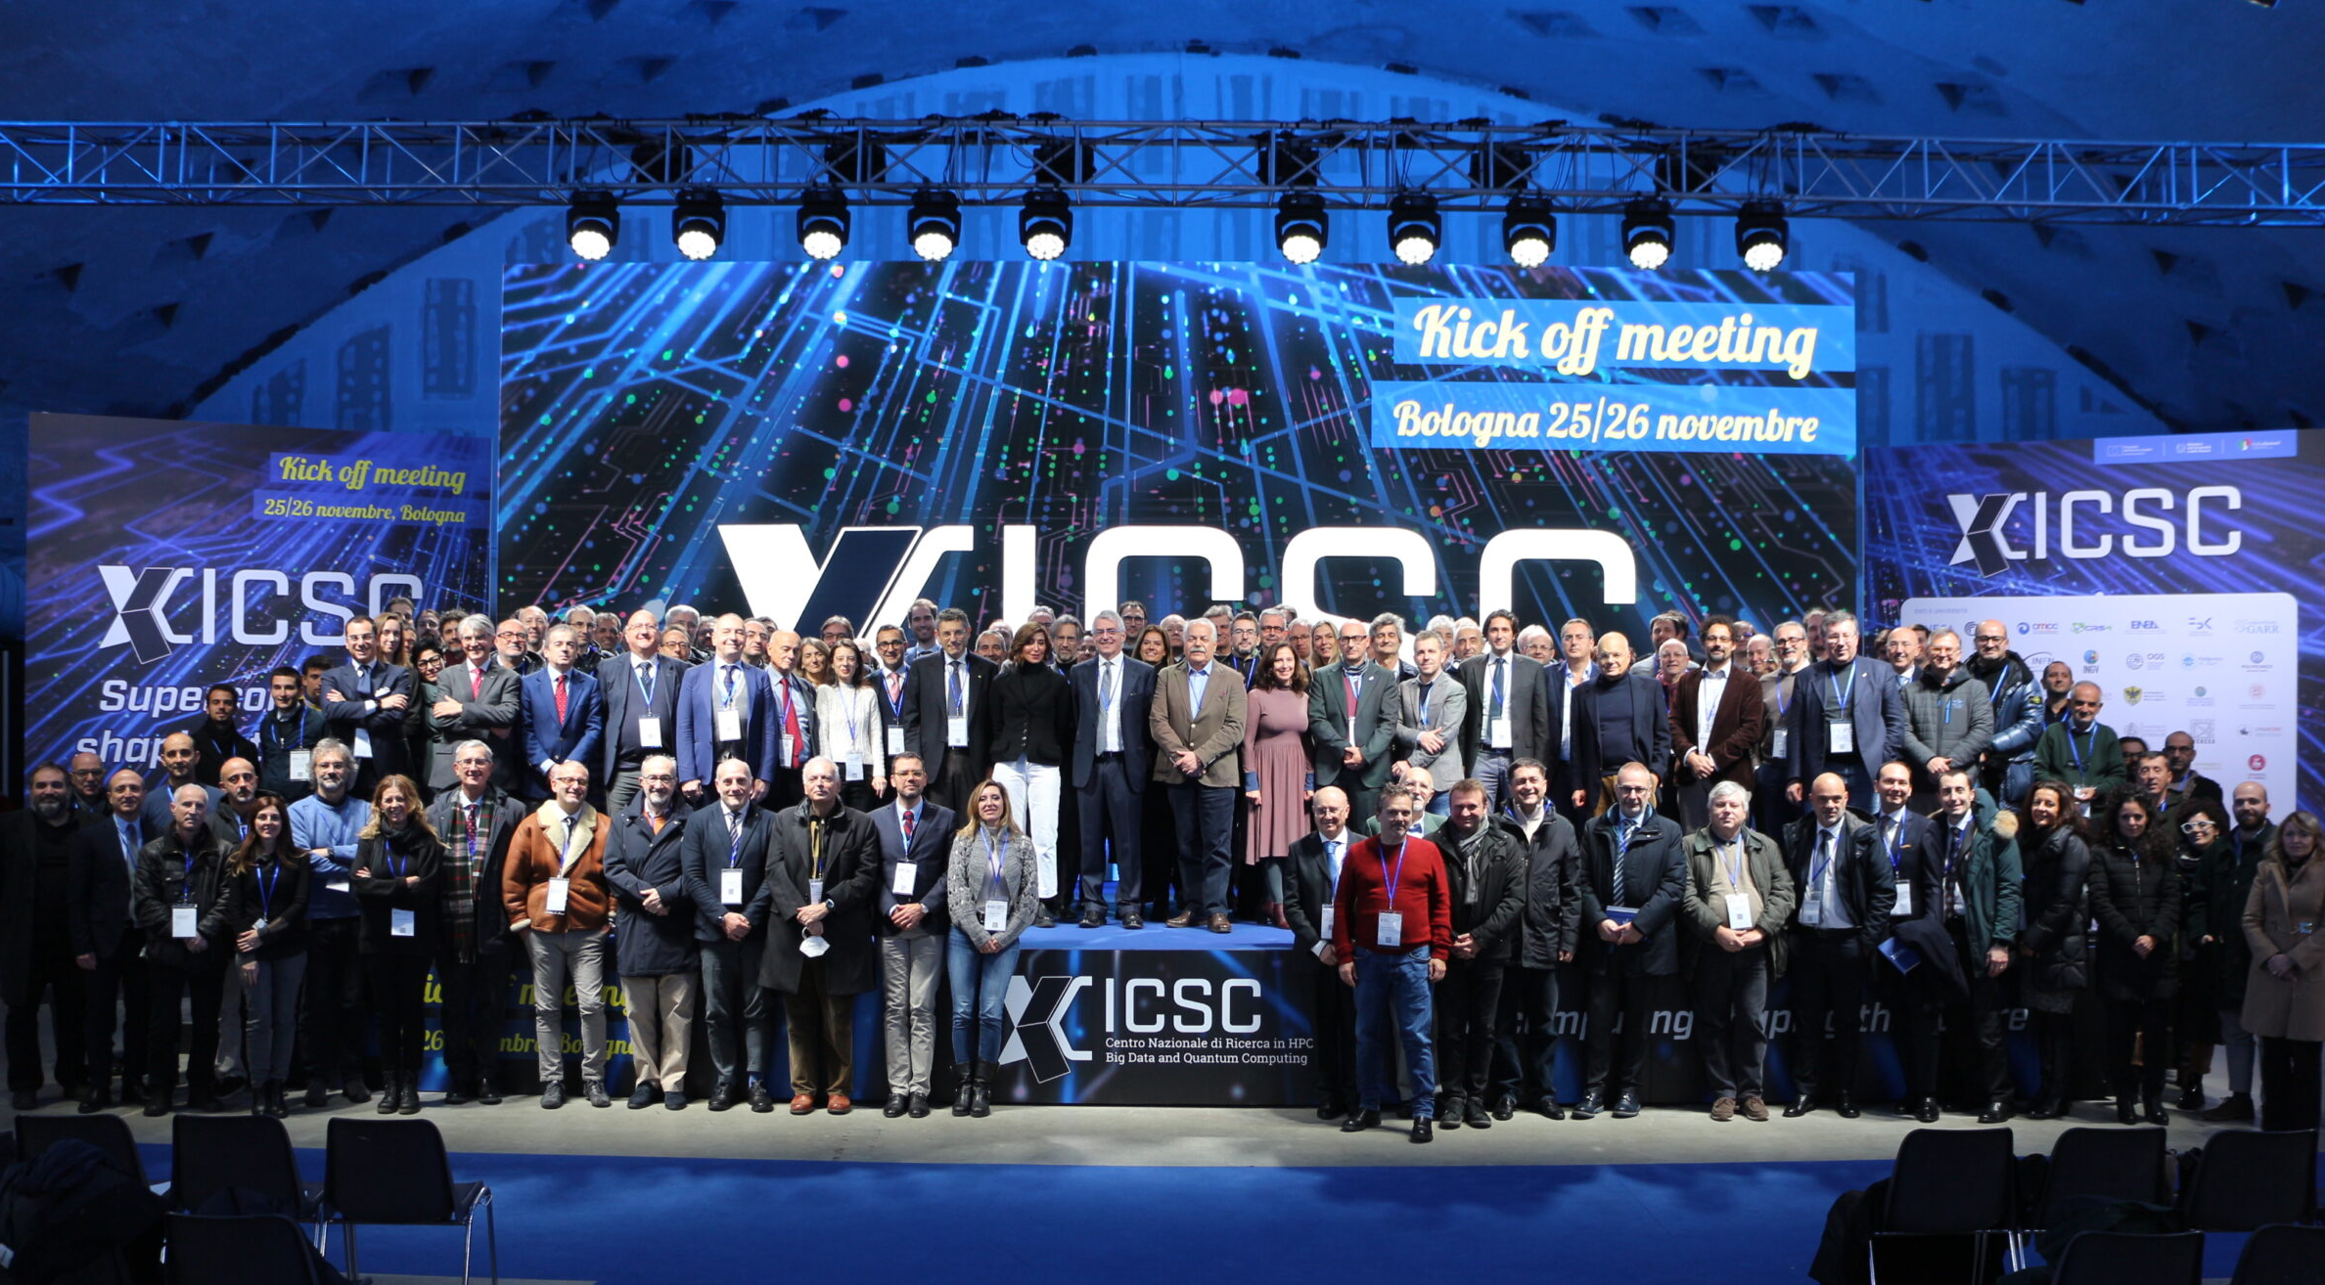
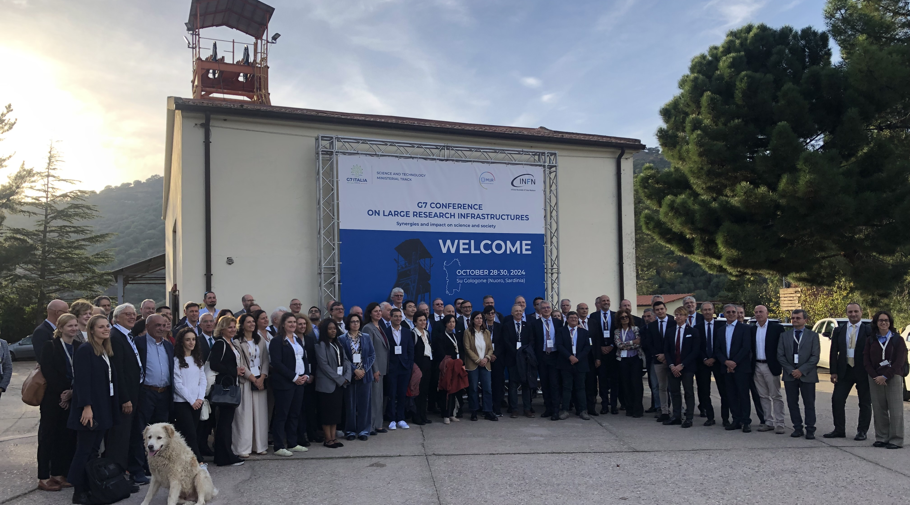
Comunicazione istituzionale
G7 Conference on Large Research Infrastructures
Su Gologone, ottobre 2024
Kick off meeting ICSC
Bologna, novembre 2022
Antonella Varaschin
LNF 26 FEB 2025

Slide 7
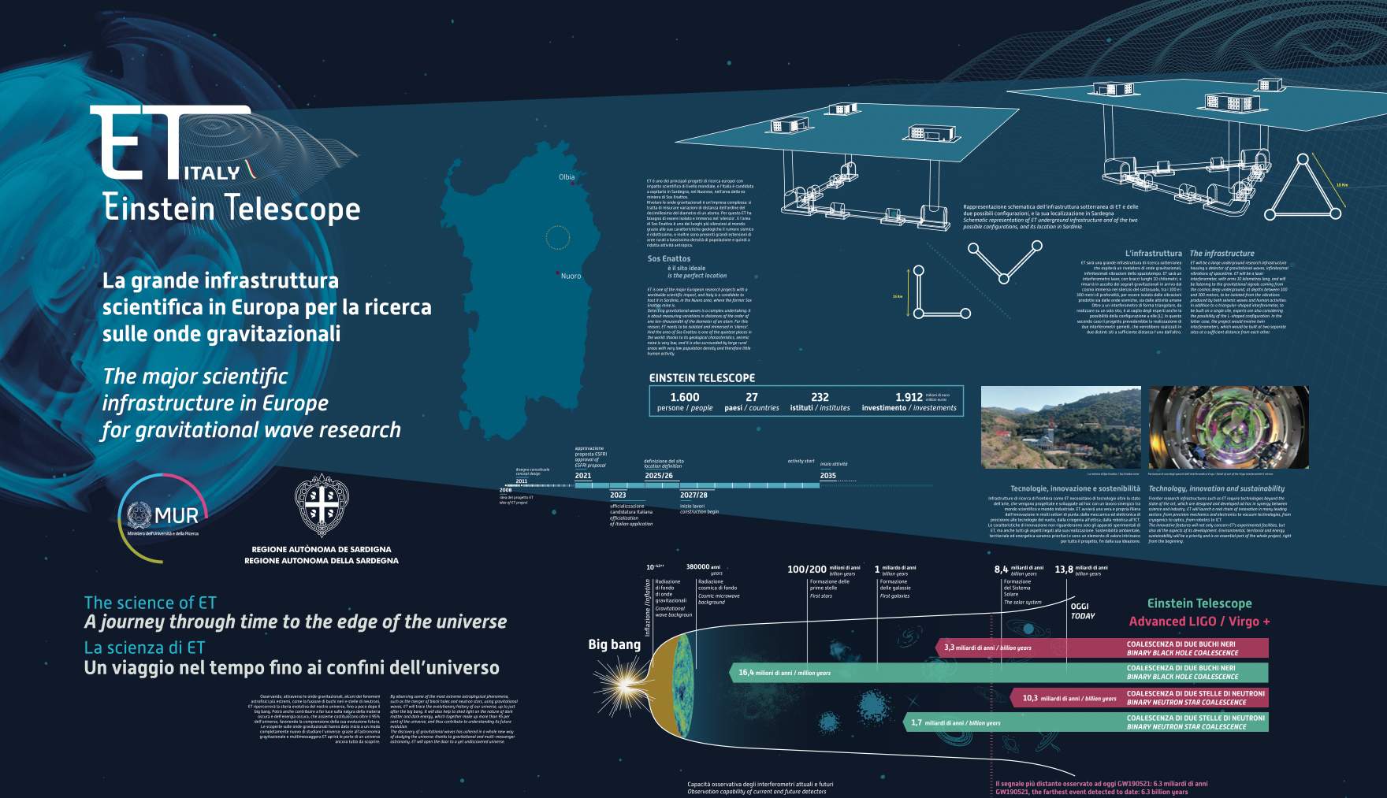
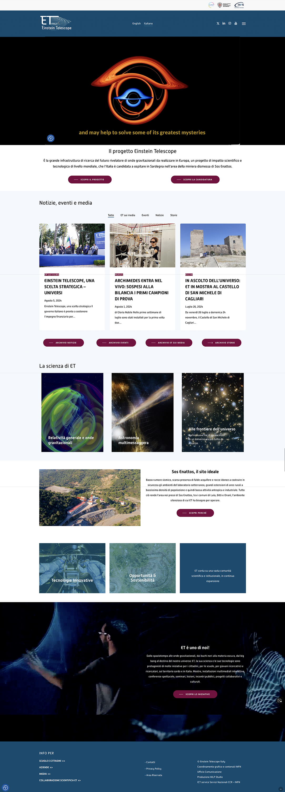
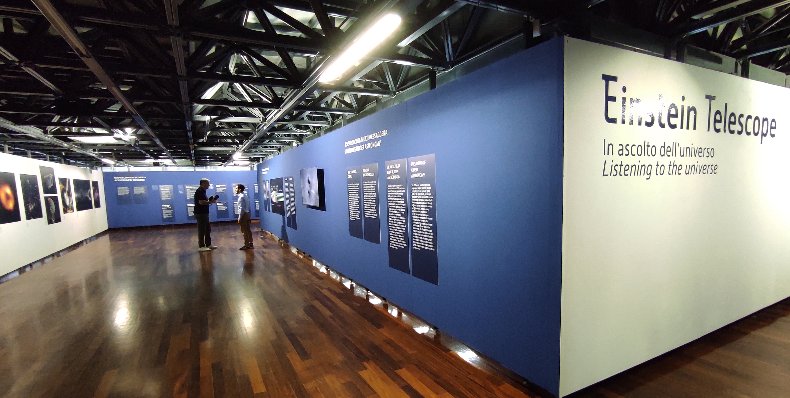
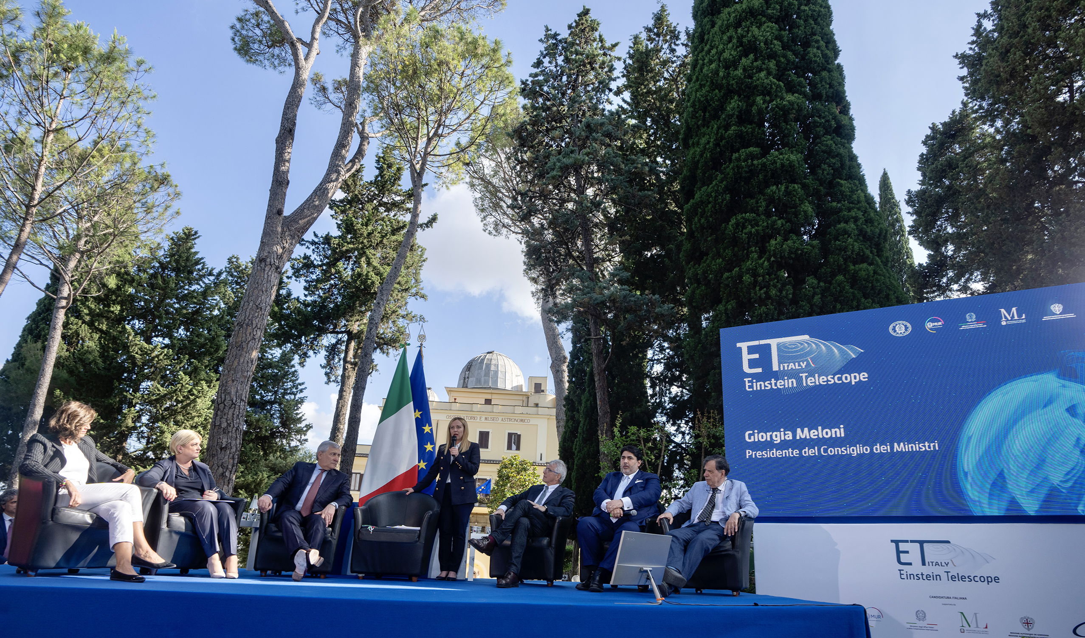

Slide 8
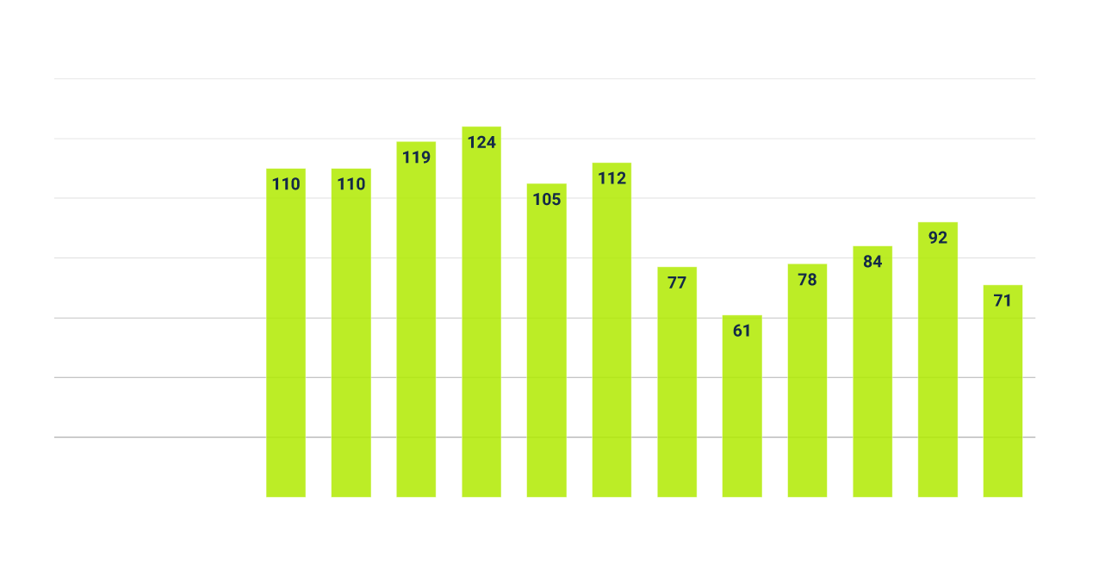
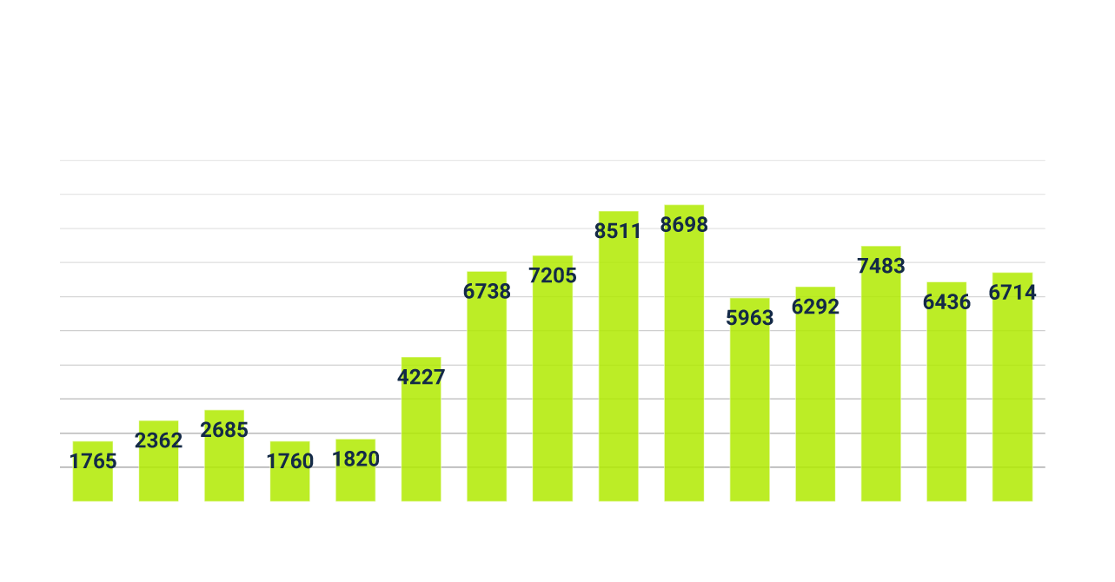
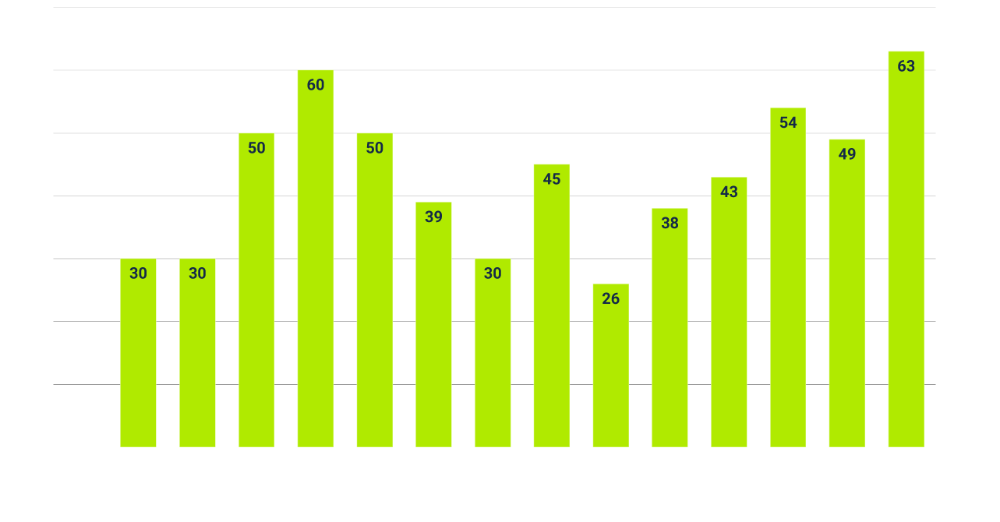
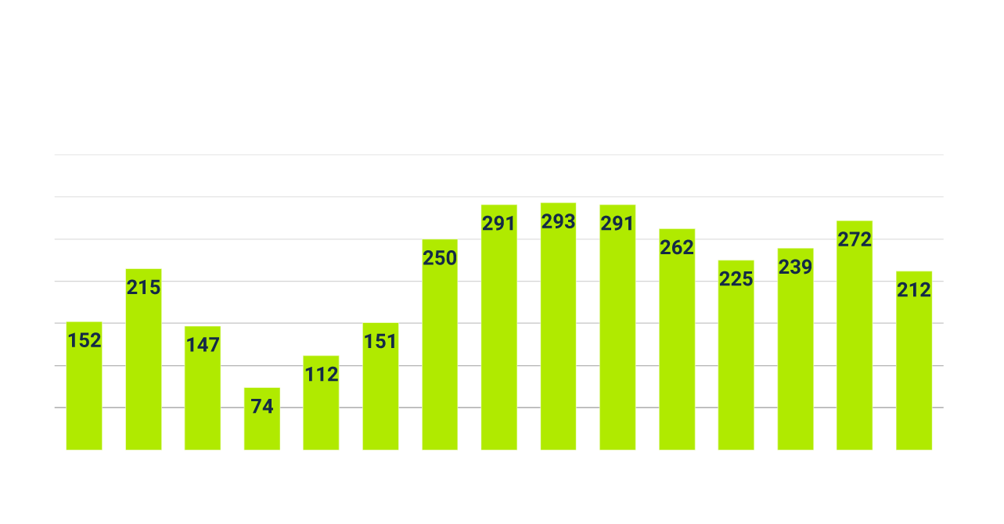
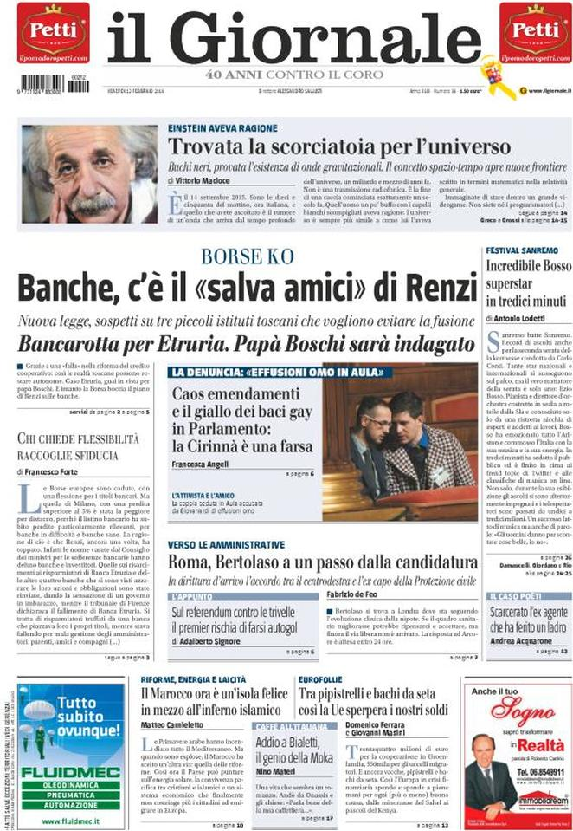
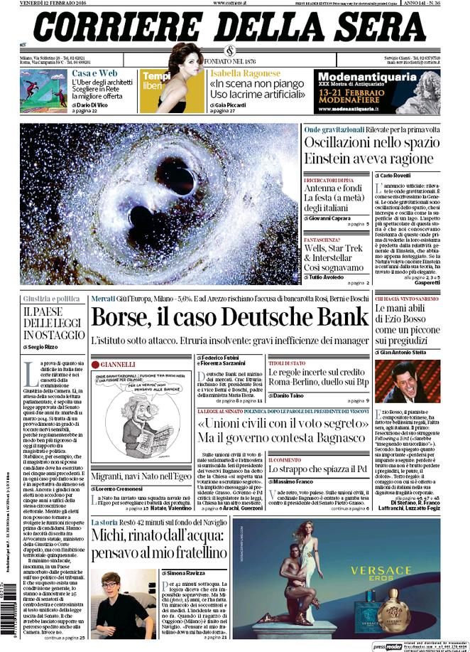
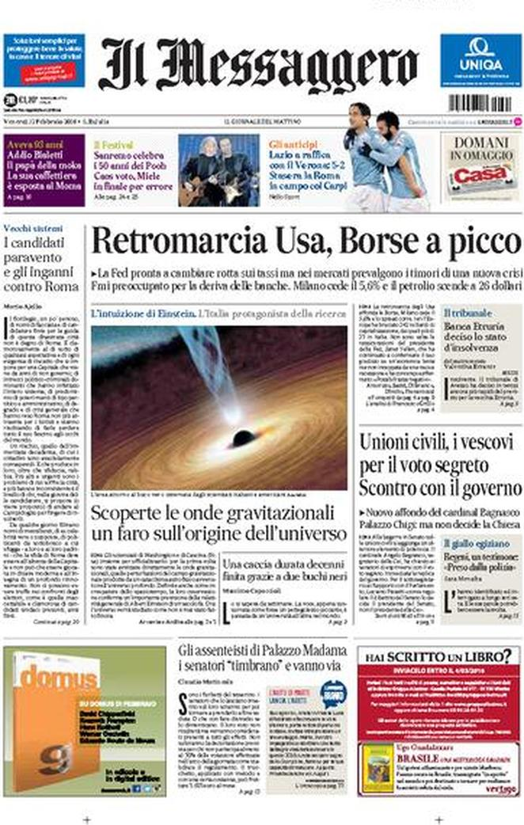
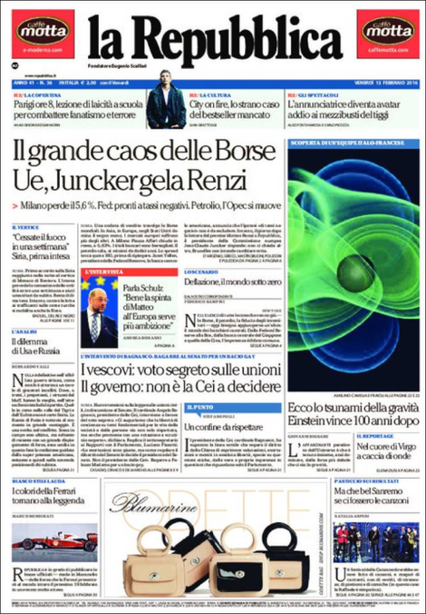
Ufficio stampa e relazioni con i media
Uscite radio e TV
Uscite stampa e web
Comunicati stampa
News
Neutrini
superluminali
Bosone
di Higgs
Onde
gravitazionali

Slide 9
Social media, un po’ di storia
Nell’ufficio comunicazione entra un profilo dedicato ai social network
INFN su Instagram (gennaio)
dirette Facebook
INFN su Linkedin
boom di TikTok
anche in Italia
si parla di vietare TikTok ai dipendenti della Pubblica Amministrazione
INFN è su:
Facebook, Instagram, Linkedin, X, YouTube
boom di Facebook
in Italia
nasce Facebook
2003
2008
2009
2012
2017
2020
2021
2022
2023
2024
2025
INFN su Facebook (gennaio)
e su Twitter (novembre)
INFN su YouTube (marzo)
pandemia
Covid-19 →
Progetti per DAD
Elon Musk acquista Twitter
anche META si allinea a X →
politicizzazione delle piattaforme
Notes:
https://wearesocial.com/it/blog/2024/02/digital-2024-i-dati-italiani/
https://wearesocial.com/it/blog/2024/02/digital-2024/

Slide 10
Social media, un po’ di numeri
Social Media | Follower | Copertura (2024) | Post (2024)
Facebook | 59.600 | 929.495 | 436
Instagram | 21.780 | 273.206 | 221 post e 500 storie
Linkedin | 31.362 | 1.285.497 | 290
YouTube | 11.433 | 214.442 | 35
X | 16.479 | - | -
Facebook (follower) | 103.271 (Media INAF) | 80.416 (ASI) | 59.600 (INFN) | 33.245 (CNR) | 4.647 (MUR)
Facebook (engagement rate) | 5.51% (INFN) | 1.88% (MUR) | 0.84% (Media INAF) | 0.79% (CNR) | 0.59% (ASI)
Instagram (follower) | 85.551 (ASI) | 48.900 (MUR) | 21.780 (INFN) | 18.300 (CNR) | 15.200 (INAF)
Instagram (engagement rate) | 1.99% (INFN) | 1,46% (ASI) | 0.91% (Media INAF) | 0.34% (MUR) | 0.28% (CNR)
YouTube (follower) | 51.600 (Media INAF) | 22.100 (ASI) | 11.433 (INFN) | 1.250 (MUR) | -
YouTube (engagement rate) | 15.36% (MUR) | 10.21% (INFN) | 7.20% (ASI) | 3.60% (INAF) | -
X (follower) | 167.986 (ASI) | 22.364 (ASI) | 16.479 (INFN) | 14.251 (INAF) | 8.225 (MUR)
X (Engagement rate) | 0.09% (MUR) | 0.01% (INFN) | 0.01% (CNR) | 0.00% (INAF) | 0.00% (ASI)
Linkedin (follower) | 92.674 (CNR) | 78.504 (ASI) | 31.362 (INFN) | 6.630 (INAF) | 2.199 (MUR)
Linkedin (media interazioni per singolo contenuto 2024) | 75 (ASI) | 72 (INFN) | 25 (CNR) | 24 (MUR) | 20 (INAF)
Strumento calcolo engagement rate https://phlanx.com/
Notes:
https://wearesocial.com/it/blog/2024/02/digital-2024-i-dati-italiani/
https://wearesocial.com/it/blog/2024/02/digital-2024/
Altre pagine:
Media INAF – Threads: 2641 follower, Bluesky: 105 follower, TikTok: 1281 follower
MUR – Telegram: 1628 follower
ASI – Whatsapp: 58.000 follower

Slide 11
Comunicazione istituzionale
Coordinamento con MUR e altre istituzioni, sia politiche sia scientifiche
Einstein Telescope
Coordinamento con strutture locali
Siamo attivi, reattivi e affidabili
Realizziamo prodotti di qualità
Siamo punto di riferimento per le altre istituzioni
Coordinamento con MUR e altre istituzioni, sia politiche sia scientifiche
Einstein Telescope
Comunicazione di crisi
Poca consapevolezza che postare informazioni = renderle pubbliche → riservatezza
Brochure e video istituzionali datati
Identità visiva INFN
Comunicazione interna
Potenziare coordinamento con MUR e altre istituzioni
Nuova newsletter
Posizionare il nuovo sito INFN
Analisi SEO del sito a 2 anni
Aggiornamento brochure
Nuovo video istituzionale INFN + girati + video tematici
Aggiornamento sito La Mediateca INFN
Identità visiva INFN
Comunicazione interna: strategia, piano, attuazione
Antonella Varaschin
LNF 26 FEB 2025

Slide 12
Ufficio stampa
Aumento delle notizie
Sappiamo gestire urgenze ed emergenze
Abbiamo costruito rapporti di collaborazione e fiducia con i giornalisti scientifici, e godiamo di alta considerazione
Numeri uscite stampa/web/radio/TV positivi
Coordinamento con strutture INFN e Università locali ed Enti
Aumento notizie + tempi informazione → lavoro in urgenza
Coordinamento con strutture INFN e Università locali ed Enti e supporto
Poco spazio e calo di interesse per la scienza, poco approfondimento (a pagamento)
Uscite stampa/web/radio/TV: c’è potenziale + posizionamento all’estero
Risorse limitate per strategia, ufficio stampa, gestione e analisi rassegna stampa, relazioni con media, materiali media kit
Documento linee editoriali e flusso di lavoro per notizie, comunicati e social
Potenziare coordinamento e supporto strutture locali
Analisi rassegna stampa e report delle principali campagne stampa
Rafforzare/creare nuove relazioni con i media, anche ai livelli alti delle testate
Creare relazioni con i principali media internazionali scientifici per promuovere le notizie rilevanti all’estero
Strategia di campagne stampa → promuovere temi di interesse e innescare cambio narrativa
Produzione di materiale multimediale
Antonella Varaschin
LNF 26 FEB 2025

Slide 13
Social media
Reattivi e autonomi nella produzione di contenuti anche multimediali
Sempre presenti con contenuti quotidiani declinati per canali e target
Contenuti pensati per favorire la partecipazione → alto livello di ingaggio e interazione del nostro pubblico
Pubblico organico (cioè raggiunto senza pagare – eccetto bandi PNRR)
Ci adattiamo rapidamente ai cambi di algoritmo e di linguaggio delle piattaforme
Proliferazione di account social, spesso non allineati con l’identità dell’Istituto → confusione e frammentazione di pubblico
Alcuni social stanno diventando uno strumento di propaganda e diffusione di disinformazione
Difficile uscire dalla nostra bolla di pubblico
Stiamo perdendo il pubblico 18-25
Frequenti cambi di algoritmo
Produzione di materiale multimediale
Valutazione non strutturata e regolare
Risorse limitate per crescere
Documento strategia e linee guida social
Rete con le strutture → referenti?
Uscire da X? → valutare social alternativi
Creare contenuti multilingua per posizionarci anche all’estero
Campagne con istituzioni e content creator di altri ambiti culturali
Valutazione trimestrale delle performance
Investire sul pubblico 18-25: TikTok? Se sì, come?
Antonella Varaschin
LNF 26 FEB 2025

Slide 14
Che cosa ci piacerebbe fare
COMUNICAZIONE ISTITUZIONALE
UFFICIO STAMPA
SOCIAL MEDIA
La Mediateca INFN: digitalizzazione e catalogazione del materiale già disponibile, ricerca e produzione di altro materiale, e di nuove partnership.
Valorizzazione del patrimonio della Mediateca INFN: documentario? Miniserie TV?
Valutazione esterna una tantum delle attività dell’ufficio
Promuovere il ruolo della scienza: - costituzione comitato scientifico consultivo interministeriale/governativo - diplomazia scientifica
Trovare il tempo per studiare, ricercare, aggiornarci e fare formazione professionale
Costituire un comitato scientifico di redazione per news e comunicati
Valutazione fattibilità e gestione di un database interno di rassegna stampa
Nuovi progetti e iniziative per coinvolgere i giornalisti (per esempio residenze)
Formare un gruppo di giovani che diventino i nostri ambasciatori sui social
Sperimentare nuovi linguaggi per essere più incisivi
Antonella Varaschin
LNF 26 FEB 2025

Slide 15
Risorse umane e finanziarie impegnate
in attività di public engagement
Budget attuale totale
Ufficio Comunicazione
360k€ dal 2013
2009 Euro 400.000 2010/11 Euro 350.000 2012 Euro 400.000
RISORSE ATTUALI | AMBITO
1,5 FTE | Comunicazione istituzionale
0,5 FTE | Ufficio stampa
0 FTE | Comunicazione interna
0,7 FTE | Comunicazione digitale
1,5 FTE | Comunicazione visiva istituzionale
1 FTE | Social media
5,2 FTE | TOTALE
Media spese ufficio stampa e comunicazione istituzionale (biennio 2023/24)
€ 15.000 | ANSA
€ 10.000 | RASSEGNA STAMPA
€ 6.000 | DATABASE GIORNALISTI E TESTATE
€ 4.000 | TRADUZIONI
€ 17.000 | CALENDARIO + SPEDIZIONI
€ 18.000 | COMUNICAZIONE ISTITUZIONALE
€ 70.000
I costi per progetti di comunicazione istituzionale variano di anno in anno
3,7 FTE tecnologo TI
1 FTE borsa junior
0,5 FTE collaborazione
€ 233.000 | Media spese per il public engagement (biennio 2023/24)
€ 57.000 | Spese di gestione ufficio (buoni pasto, missioni, computer ecc.)
€ 360.000 | TOT
Antonella Varaschin
LNF 26 FEB 2025
Notes:
.

Slide 16
Grazie
La comunicazione istituzionale all’INFN
Antonella Varaschin Ufficio Comunicazione INFN
LNF 26 febbraio 2025

